Slide 1
Driewegen genealogie Verdon(c)k
Deze genealogie neemt een aanvang met een huwelijk in circa 1585 in Sint Denijs Westrem. De schrijfwijze van de naam is dan Verdonckt. Door emigratie vanuit Zeeland naar Auge in Frankrijk is in die omgeving een aanzienlijk geslacht Verdonk ontstaan. Zie de 3e dia.
In 2017 ontvingen wij informatie waarmee onze afzonderlijke bestanden Zwijnaarden en Nazareth konden worden samengevoegd met Driewegen. De Driewegen genealogie is daarmee breed verankerd in Vlaanderen.

Slide 2
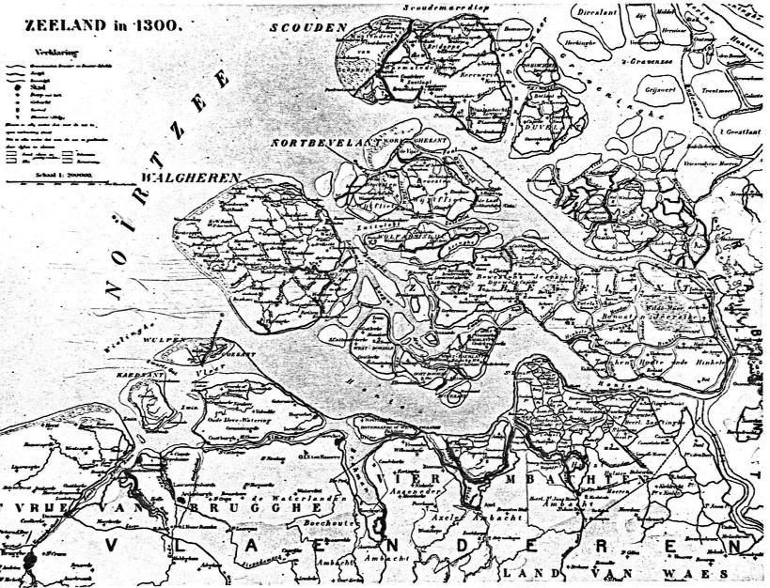
Bron. Documentatiecentrum Zeeuws Deltagebied Deel1 nr2

Slide 3
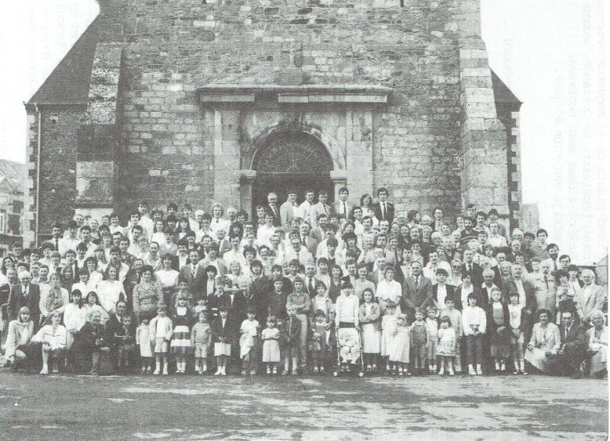
Reünie Verdonk in juli 1982 te Auge Frankrijk

Slide 4
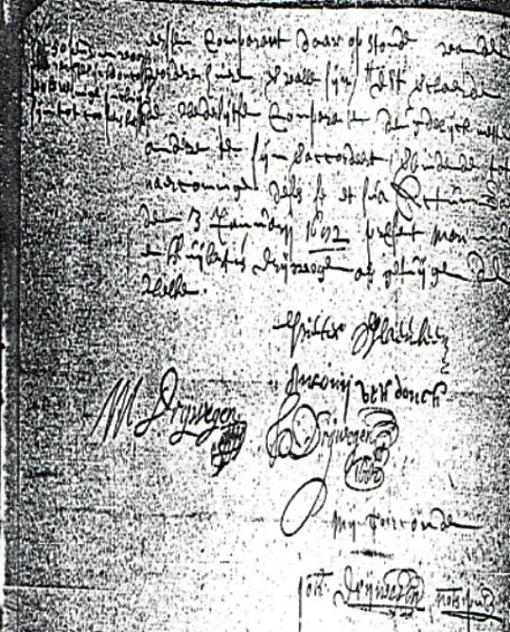
De nevenstaande akte gedateerd 3-1-1682 betreft de verkoop van een huis en schuur in de Ossenhoofd-straat te Goes. In de 2e regel van onder is de datum van de akte te lezen
Het is deze Anthonie die op 4-7-1663 te Goes trouwde. In de tr. akte is vermeld dat hij een jongeman is van Sint-Denijs- Westrem. Daarmee is de afkomst van de Driewege genealogie vastgesteld en konden honderden namen worden toegevoegd niet alleen uit genoemde plaats maar ook uit Zwijnaarden en Nazareth
De 2e handtekening is van Anthony Verdonk

Slide 5
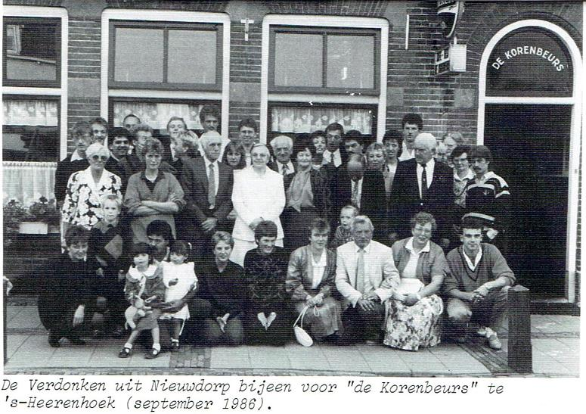
Zie ook de dia’s vanaf nr. 52
1e. Links op de voorste staande rij Jozina Verdonk 1912-2002.

Slide 6
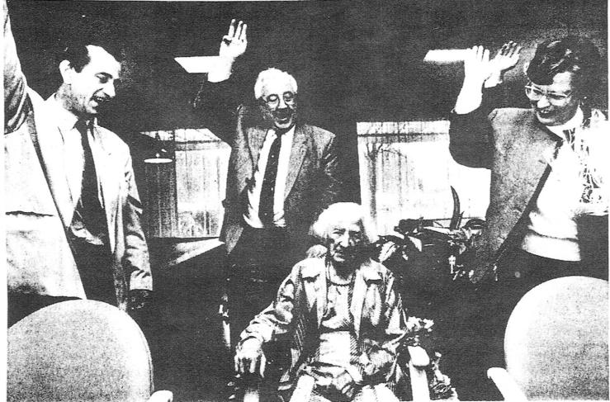
Op 17-10-1992 werd Pietje Rijk-Verdonk 106 jaar . Ze ontving felicitaties in persoon van burgemeester Mandos en de echtgenote van de commissaris van de Koningin mw. J. Boertien-Velema

Slide 7
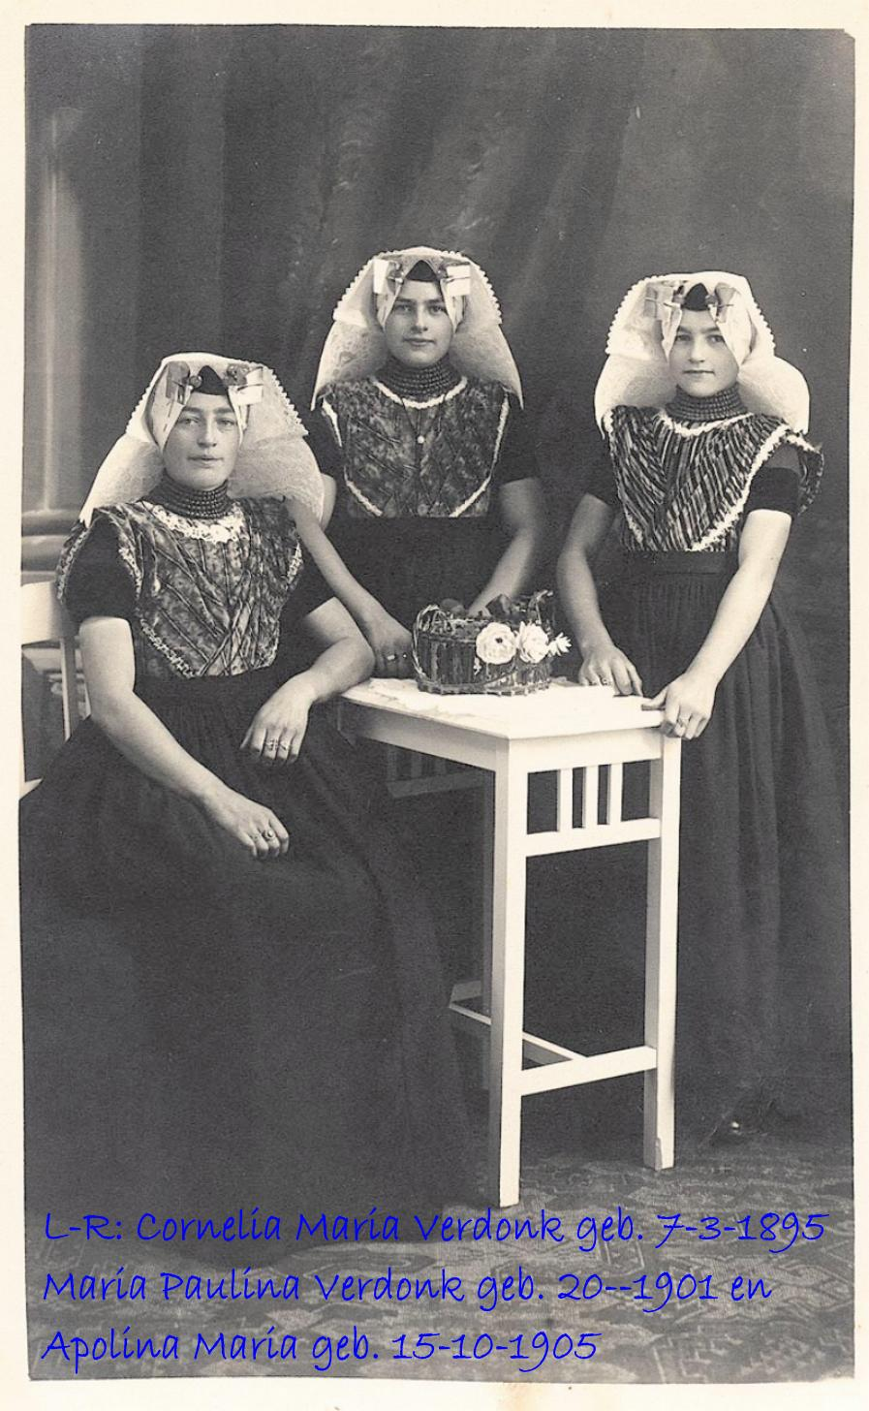
5

Slide 8
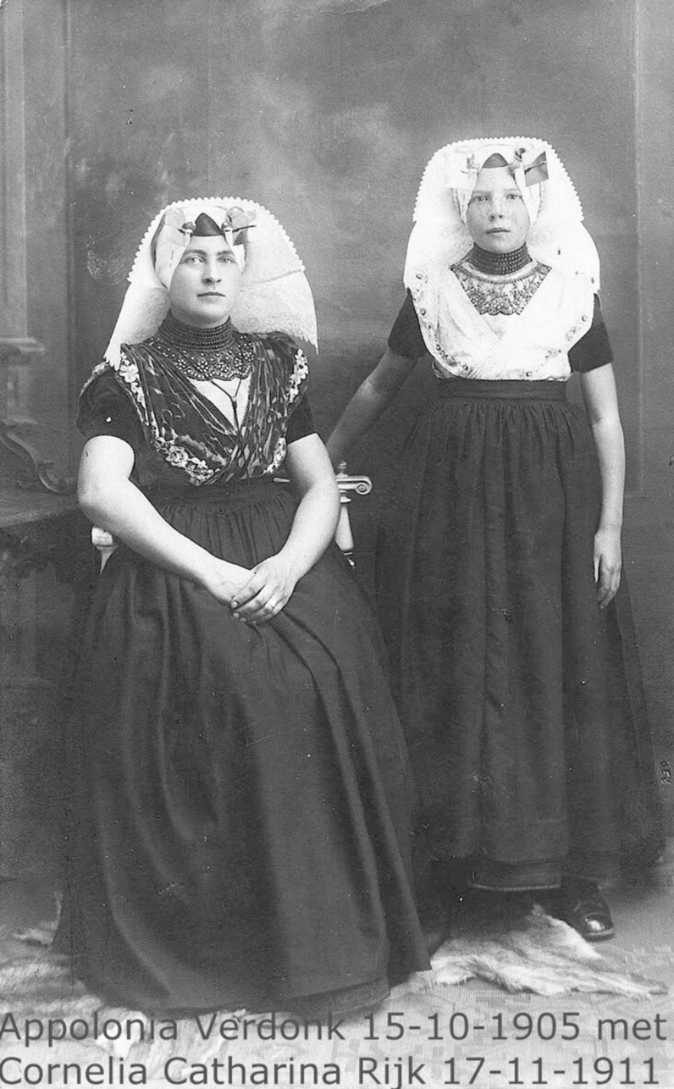

Slide 9
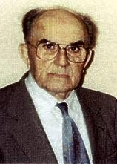
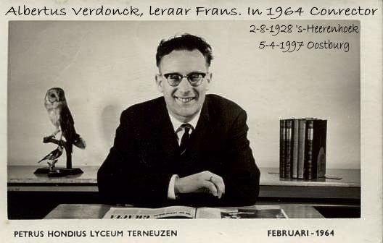

Slide 10
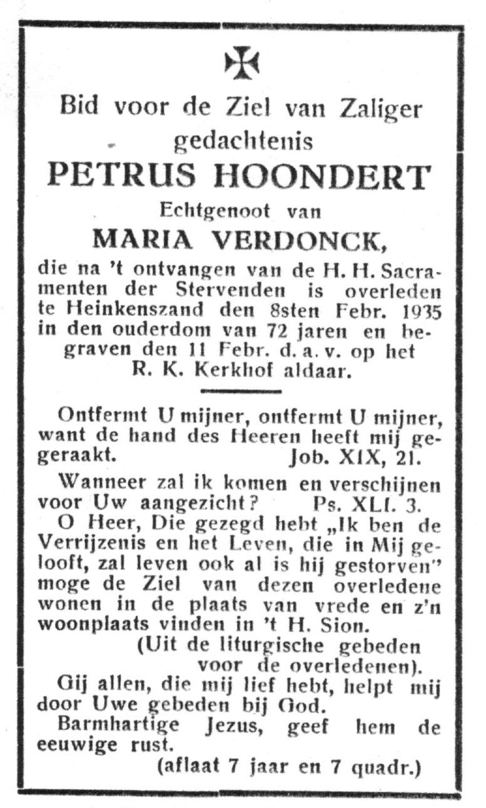
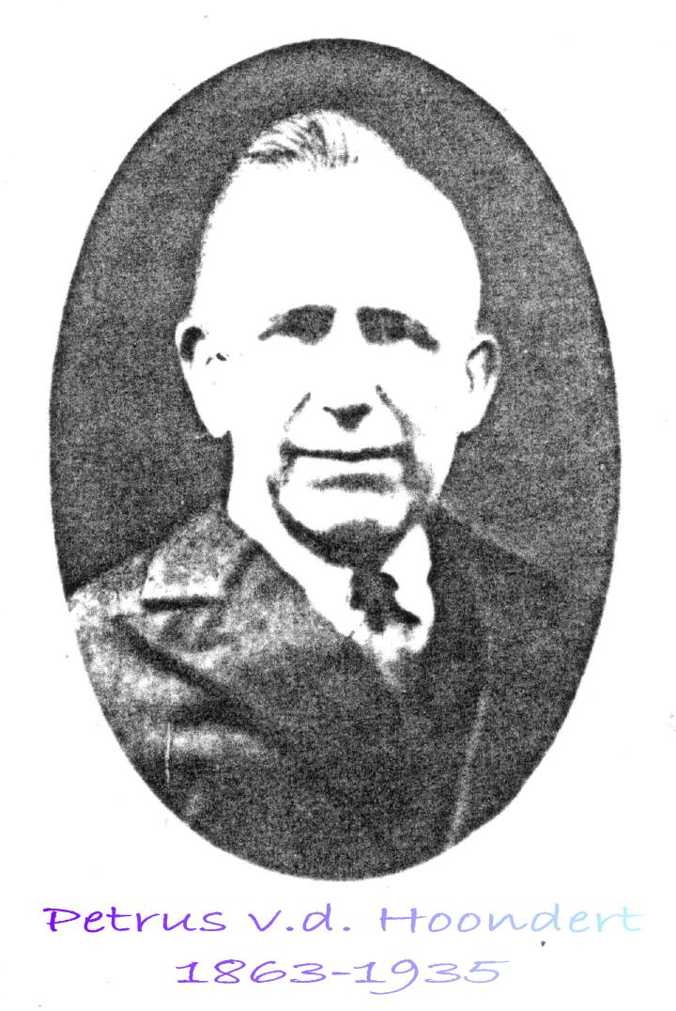

Slide 11
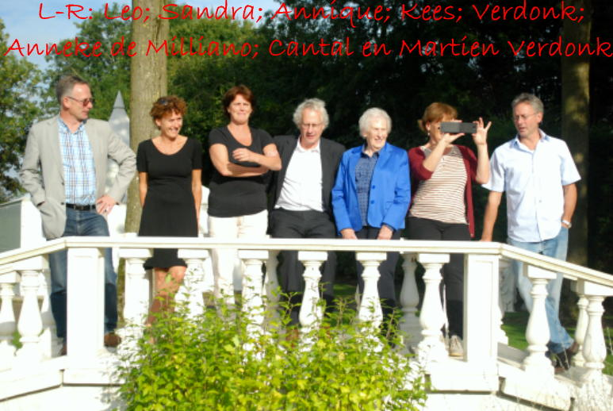

Slide 12
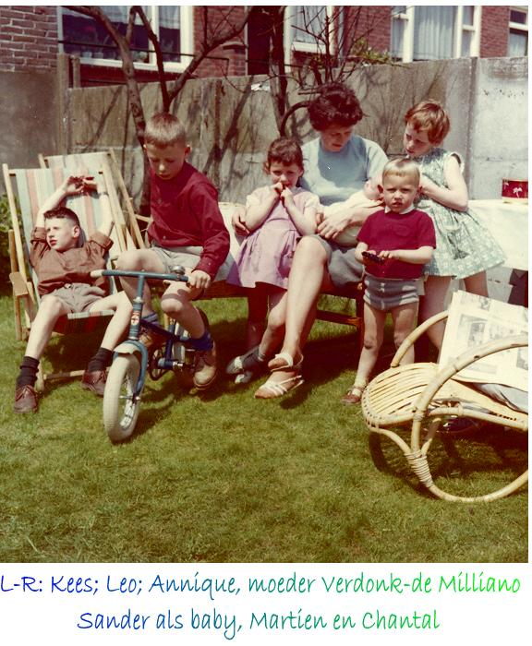

Slide 13
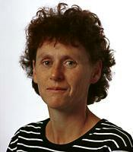
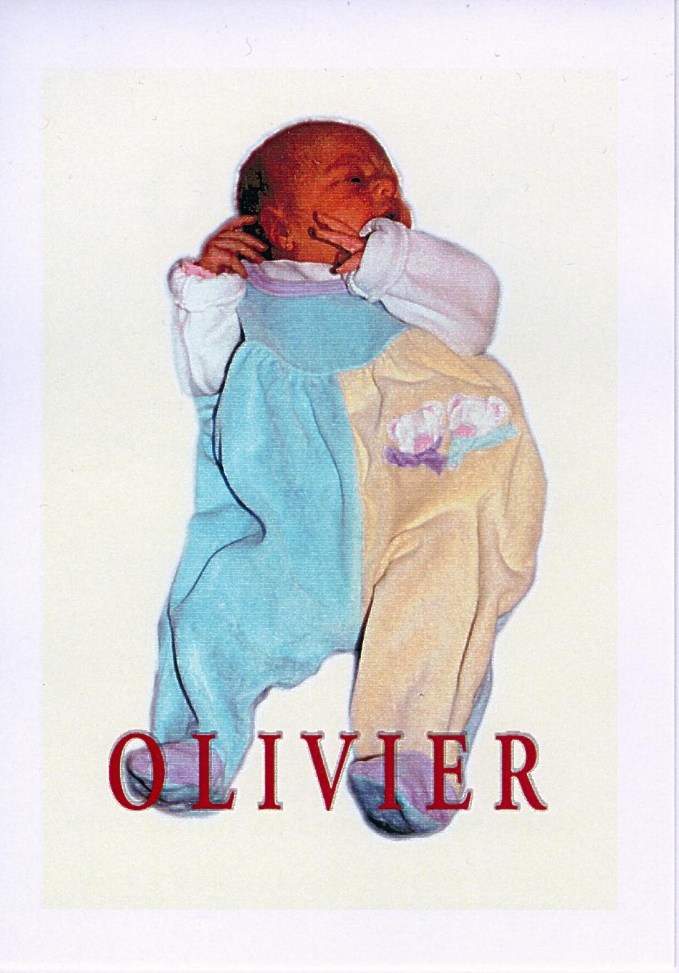
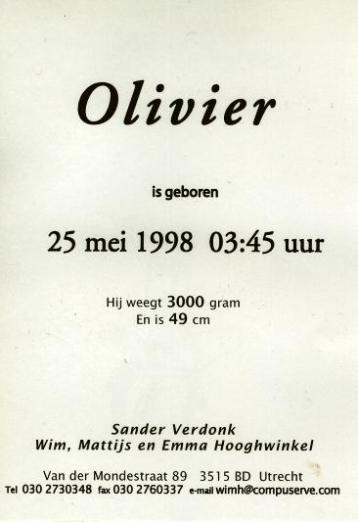

Slide 14
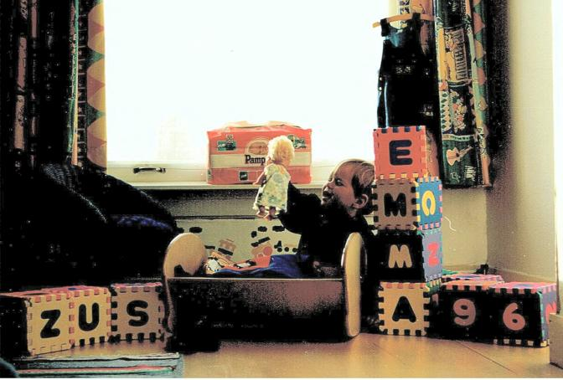
Mattijs (midden)maakt de geboorte van zijn zusje Emma bekend.

Slide 16
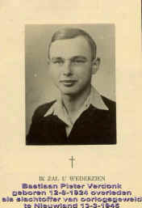

Slide 17
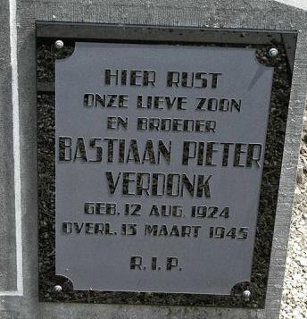

Slide 18
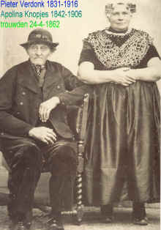
Zij dragen hun zondagse kleding Apolinia draagt een tupmusse met daarover een bovenmusse Op haar hoofd stikken en kroonspelden van goud. Om haar hals bloedkoralen met aan de achterzijde een gouden slot. Pieter draagt een fluwelen broek en een korte stevige jas `een boender` en een boerenhoed van vilt. Ook wel `kraoijenist` genoemd
Foto van Leo Grim te Goes

Slide 19
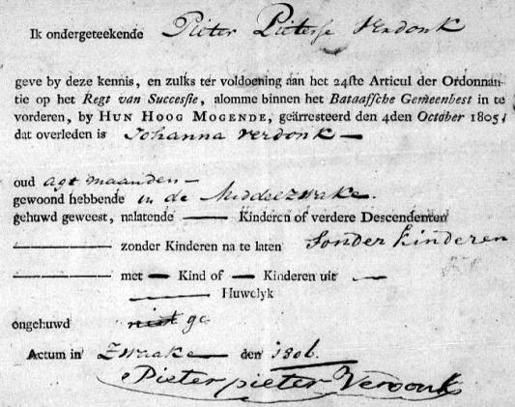
Voorbeeld van een aangifte van overlijden in 1805

Slide 20
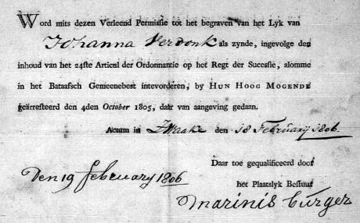
Aansluitend op de voorgaande dia de toestemming tot begraven

Slide 21
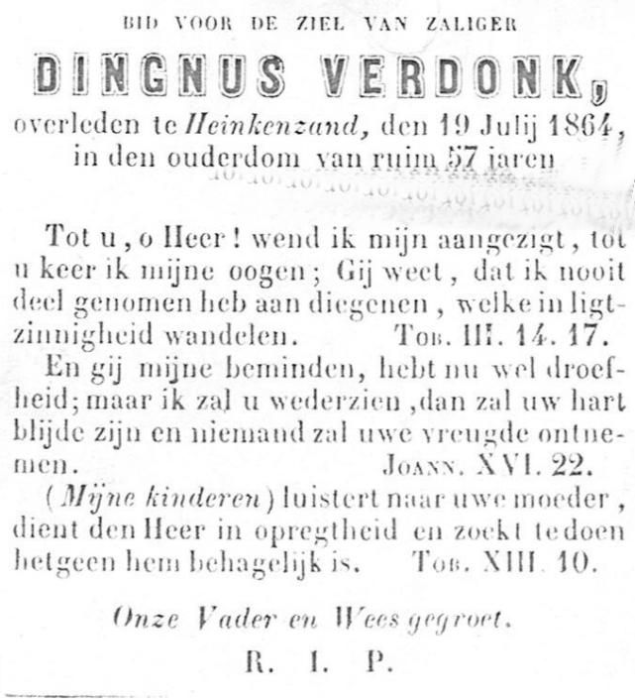

Slide 22
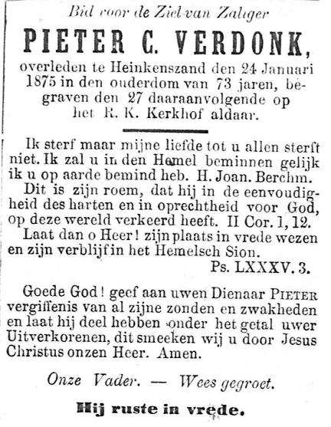

Slide 23
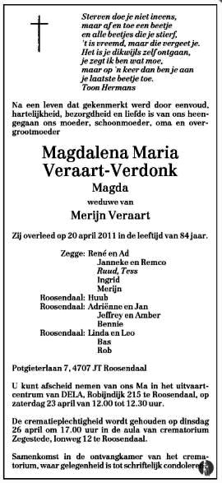

Slide 24
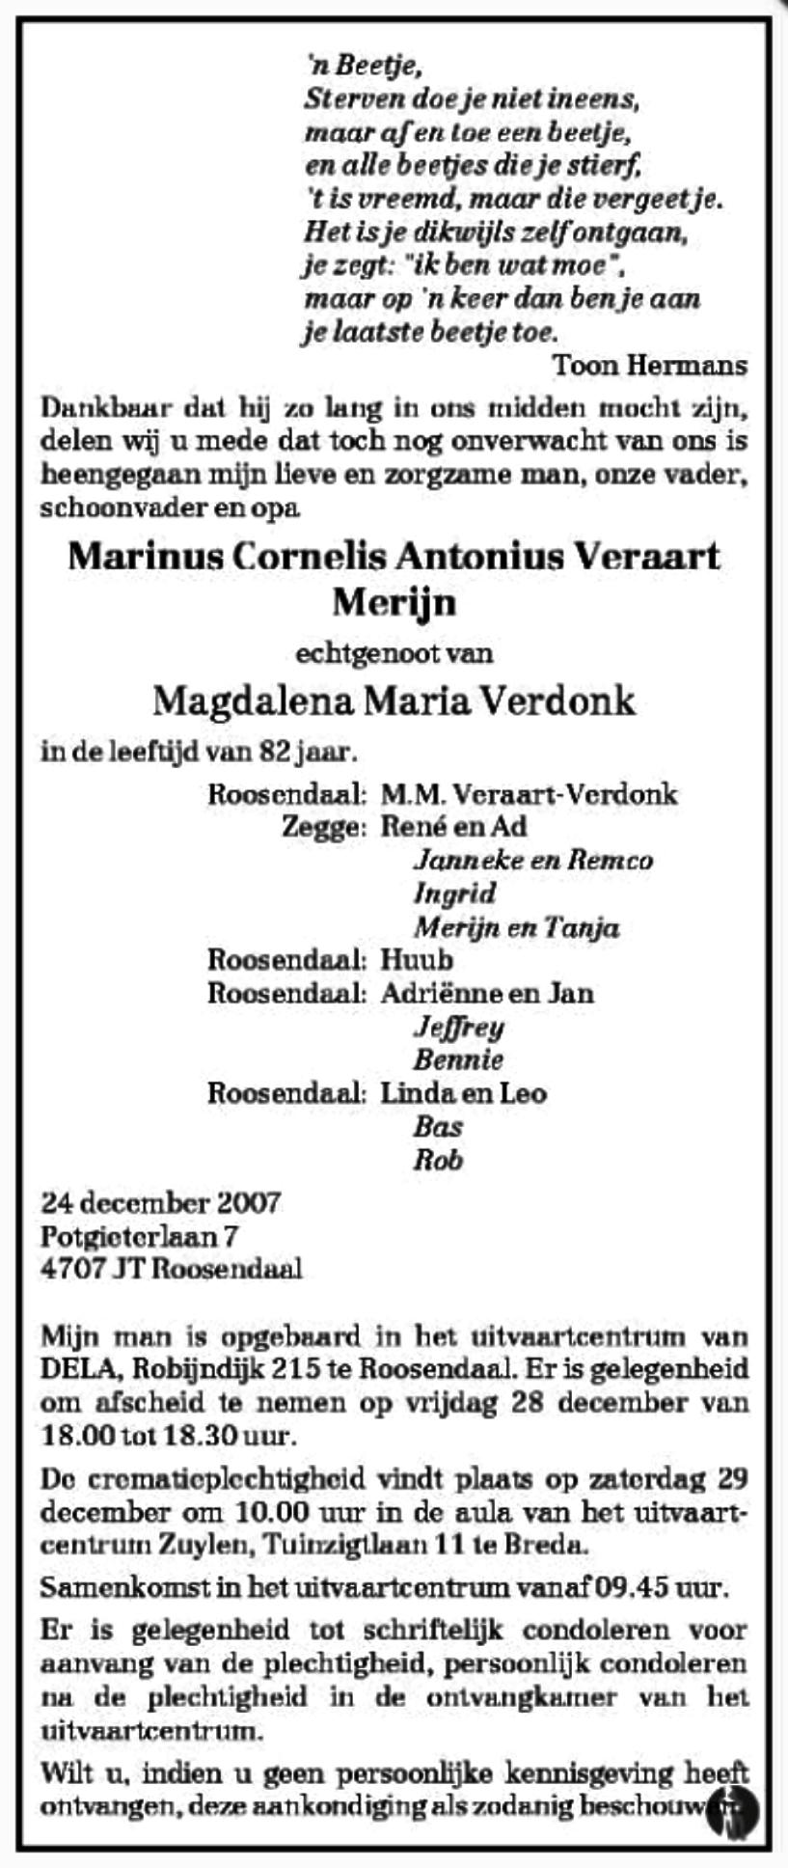

Slide 25
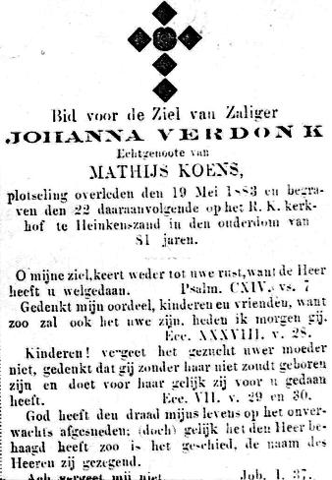

Slide 26
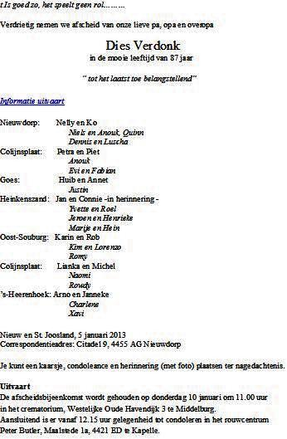

Slide 27
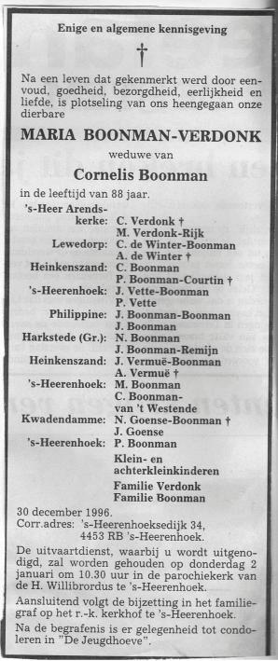

Slide 28
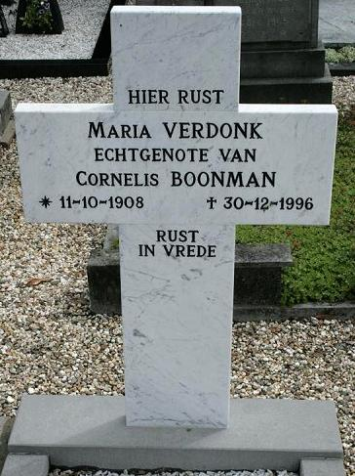

Slide 29
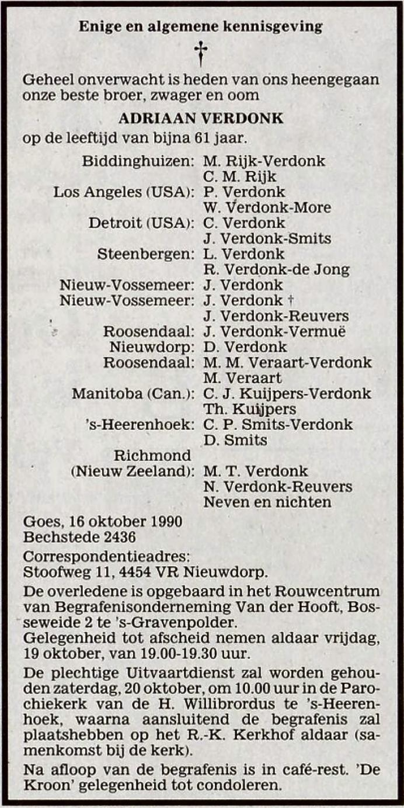

Slide 30
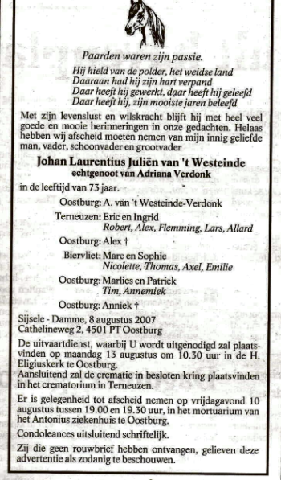

Slide 31
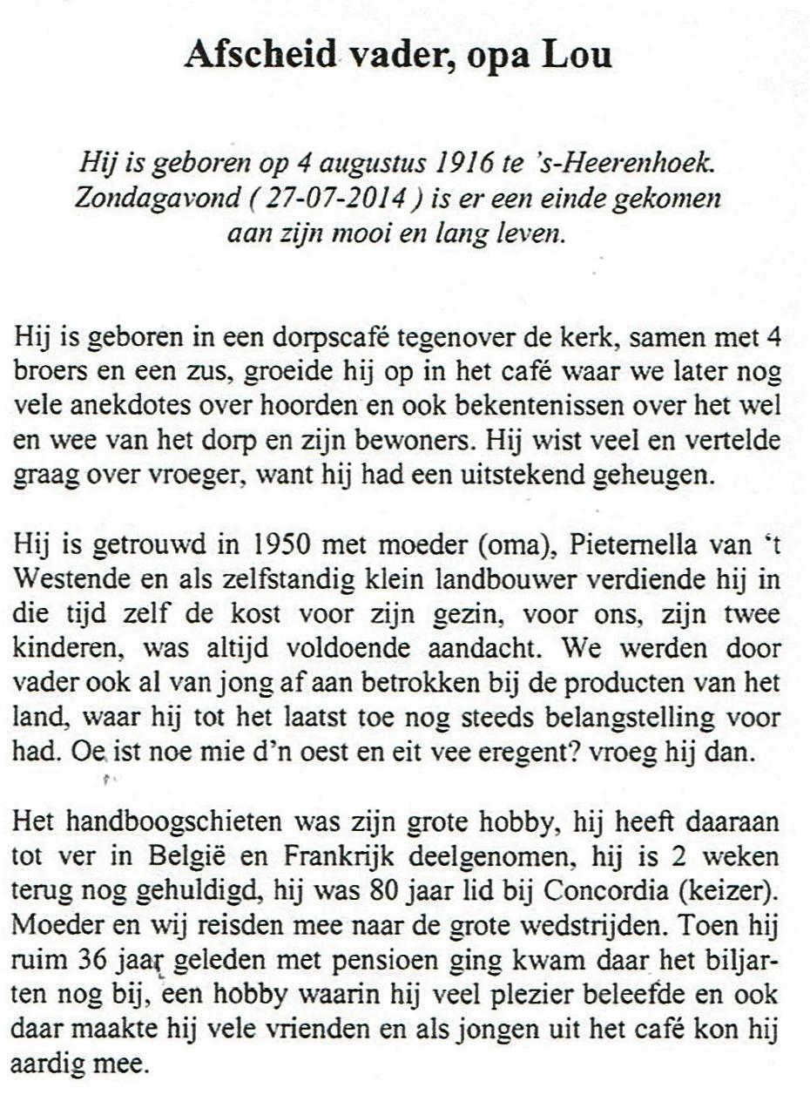
Betreft Laurus Cornelis Verdonk
Deel 1

Slide 32
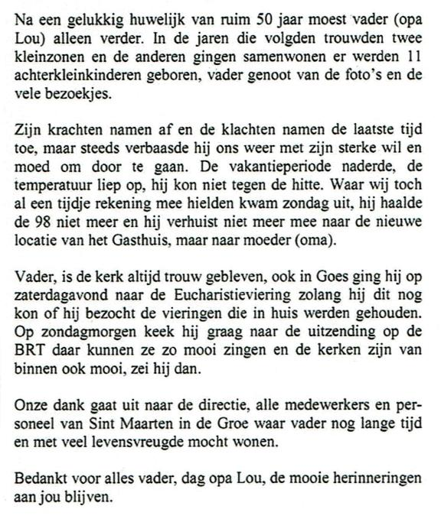
Deel 2

Slide 33
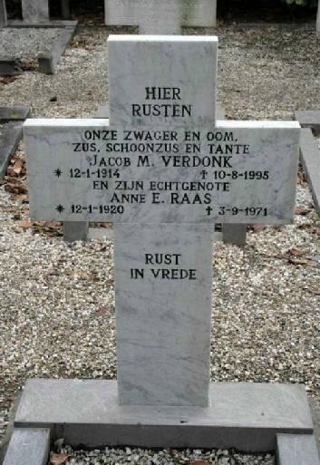

Slide 34
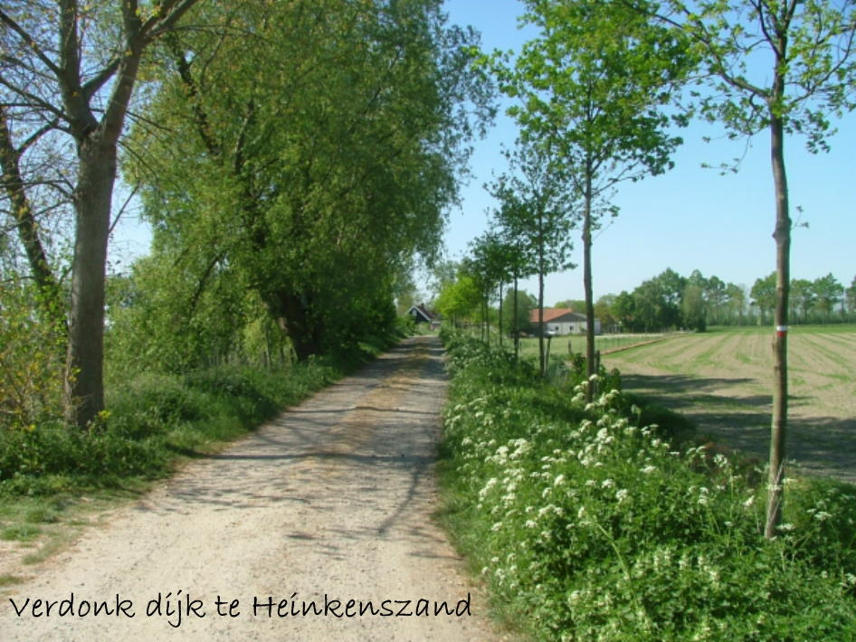

Slide 35
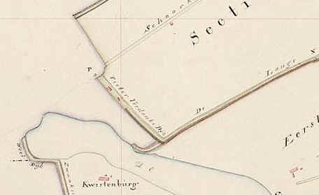
Pieter Verdonksdijk
Dit is de kadastrale kaart van ‘s-Gravenpolder van 1882. De dijk is vernoemd naar Pieter Verdonk 1759/1827. Meer informatie via www.calishoeknl

Slide 36
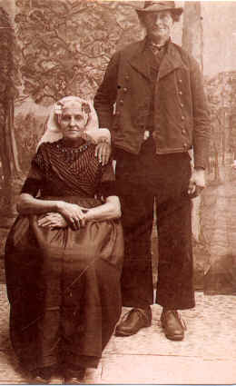
Adriana Verdonk en Jan Grim. Zij dragen een Zuidbeverlands kostuum. De muts van Adriana laat zien dat zij Roomskatholiek is

Slide 37
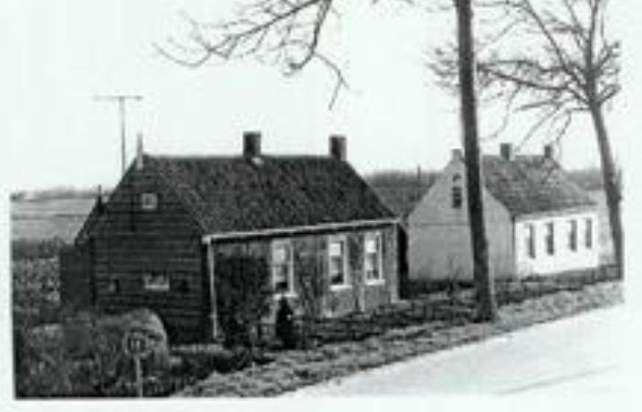
Het eerste huis is de woning van Jan Grim 1829 – 1912 en Adriana Verdonk 1929 – 1912 te 's-Heerenhoek.

Slide 38
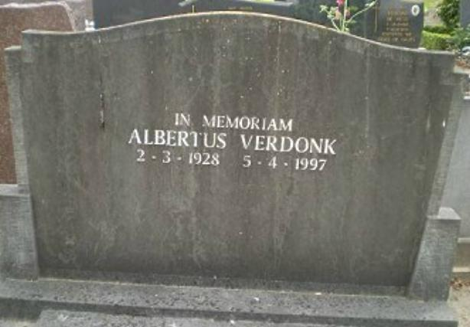

Slide 39
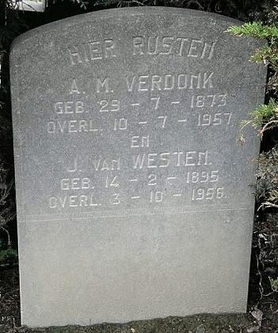

Slide 40
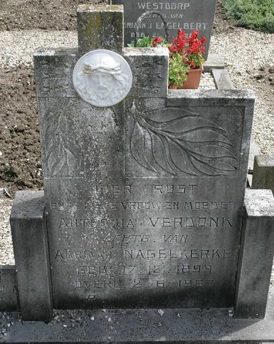

Slide 41
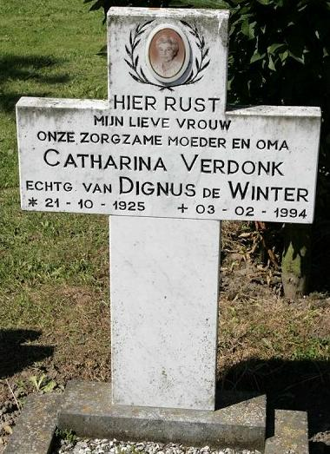

Slide 42
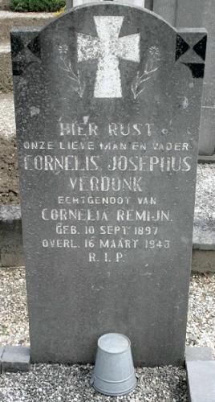

Slide 43
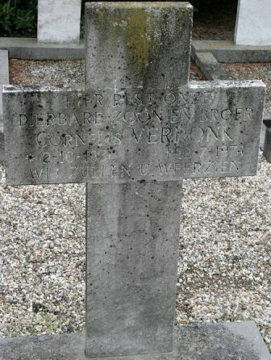

Slide 44
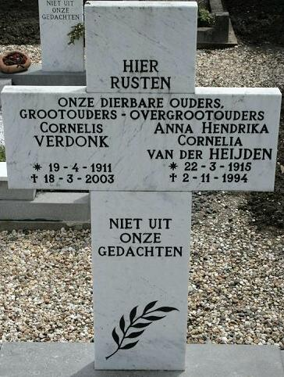

Slide 45
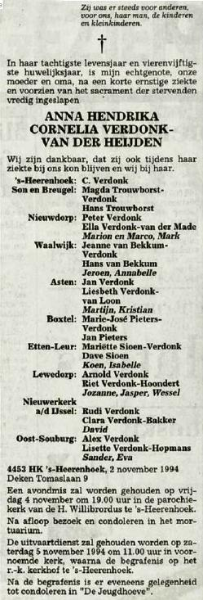

Slide 46
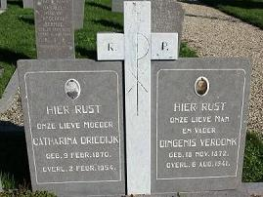

Slide 47
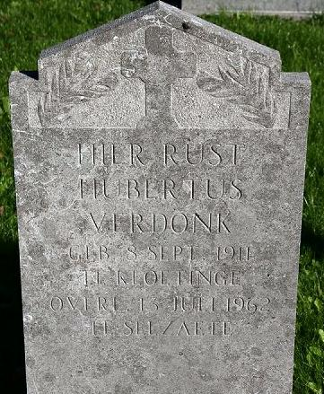

Slide 48
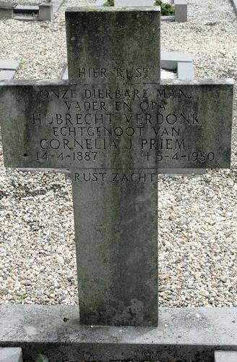

Slide 55
Johannes (Jan) Verdonk
1882 – 1968 trouwt
11-5-1910 Heinkenszand
Met Magdalena van den Dries 1879-1962

Slide 56
Gezin Verdonk v.d. Dries Stoofweg 11 in Nieuwdorp. Zoon Cornelis op de boerenwagen, ouders en dochters er naast

Slide 57
Stoofweg
uit de
lucht

Slide 58
Ouders met de kinderen L-R Maatje Jozine en Conelis Verdonk

Slide 62
Drie dochters Verdonck van L-R Maatje, Catharina en Jozina Zie ook de 2 volgende dia’s

Slide 63
Rechts Jeanne Verdonk 15-10-1922 Midden Magda
Houtbraken 18-12-1944

Slide 64
2x de dochters van Jan Verdonk
1882 - 1968
Jozina 1912-2002, Maatje 18-12-1944 en Catharina 1917-1983

Slide 65
Bewijs van Nederlanderschap

Slide 66
Het complete gezin van Jan Verdonk en Magdalene
Van den Dries

Slide 68
Grafmonument van Jozina Maria Catharina (Josée) Houtbraken 1949-1994. Zie tekst hierna.

